Slide 1

Grupo 404 – Not found
Product owner: Agustin Mocayar Scrum Master: Esteban Alamino Team Members: Rafael Ruiz, Marcos Chocobar, Facundo Quiroga

Slide 2
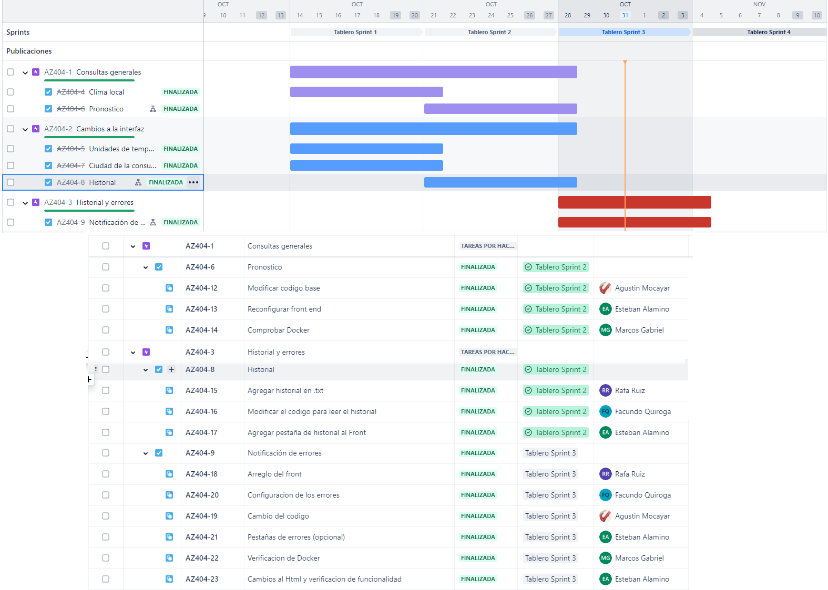
Sprints y tareas asignadas
Se soluciono el problema donde no se veía quien había completado que tarea en cada historia de usuario

Slide 3
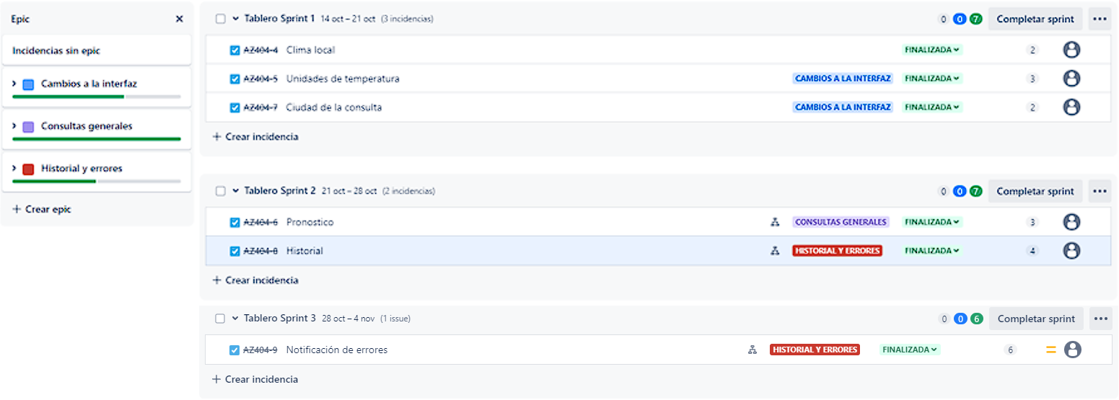
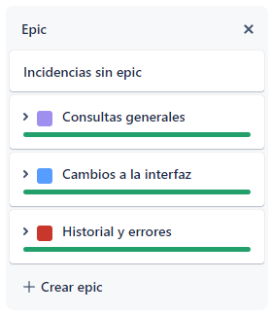
Back log con Sprint finalizados
Las historias de usuario se ubicaron en las posiciones correctas y se asignaron las tareas de cada una

Slide 4
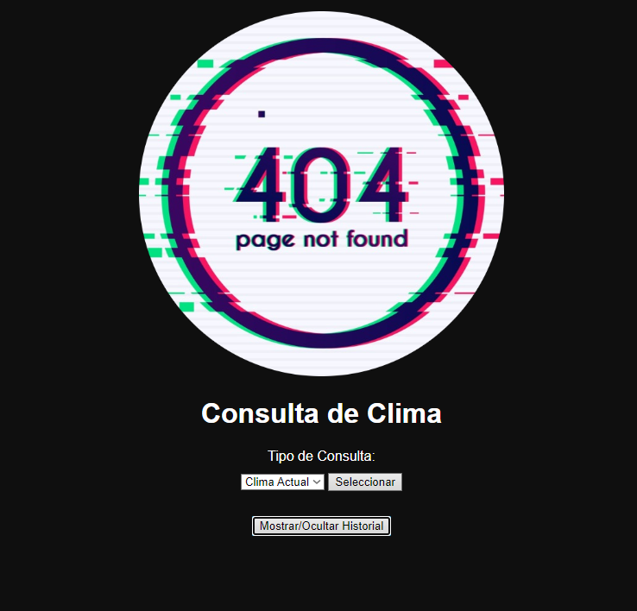
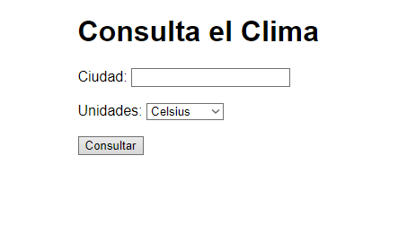
Una ligera mejora en la presentación de la app
Suponiendo la entrega de un 4to sprint e pretende añadir una mejor interfaz en el futuro

Slide 5
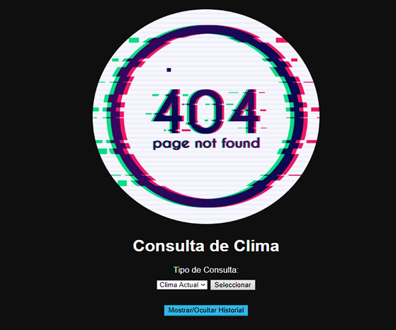
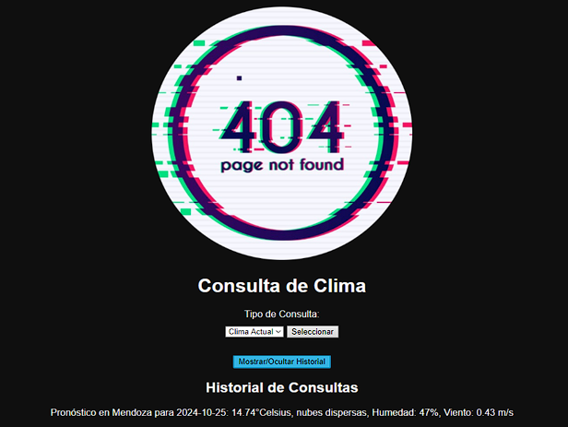
Prueba del historial

Slide 6


Los dos errores mas posibles
Gracias a que la interfaz de la “aplicación” da la mayoría de las opciones como múltiple choice estos son los errores que se pueden generar de manera natural
Ocurre en caso de que se ingrese una ciudad inexistente o si solo se ingresan palabras sin sentido o números
Ocurre cuando en la opción de pronostico se selecciona una fecha pasada o que todavía no se puede acceder debido a que esta muy por encima del rango del pronostico

